Slide 1
N
H
Ó
M
15
1
Nguyễn Thương Mến
2
Đặng Thị Kiều Oanh
3
Giang Thế Phong
4
Trần Thanh Phong

Slide 2
Red and blue together are hard on the eyes
Sự tương phản của các màu trong thiết kế
Bản màu tương phản
Cách phối màu trong bản màu tương phản
Tiêu chuẩn tương phản nâng cao

Slide 3
Bản màu tương phản

Slide 4
Bản màu tương phản là gì
- Tương phản sắc: Là sự tương phản của màu đó với chính bản thân nó.
- Tương phản giữa những màu nóng và màu lạnh, tương phản giữa màu nguyên chất và màu bổ túc, tương phản giữa độ nhạt nhất và độ đậm nhất của màu sắc.
- Tương phản của 2 chất màu hoàn toàn khác nhau. Ví dụ: một chất màu xù xì được đặt đối lập với một chất màu rất mịn.
- Tương phản về lượng: Sự tương phản này xuất hiện trong bảng màu tương phản khi một mảng màu to được đặt bên cạnh một mảng màu rất nhỏ. Nhiều họa sĩ thường tận dụng đặc điểm này của bảng màu tương phản để tạo sự thu hút, ấn tượng của người xem với tác phẩm của mình. Ví dụ, màu đen được đặt cạnh màu đỏ, màu đỏ được đặt cạnh màu vàng, màu đen hoặc trắng được đặt cạnh màu xanh cô - ban. Thông thường, các tranh áp phích, quảng cáo vẽ quốc kỳ thường xuất hiện loại màu tương phản này.

Slide 5
Cách phối màu trong bản màu tương phản

Slide 6
Cách phối màu trong bản màu tương phản
- Để có được những màu sắc đẹp và chất lượng nhất dựa theo bảng màu tương phản thì người dùng cần nắm được những thủ thuật phối màu chuẩn nhất. Cụ thể, bạn có thể áp dụng một số cách như sau:
+ Các màu cơ bản
+ Các màu cấp 2
+ Các màu cấp 3

Slide 7
Nguyên Tắc Ràng Buộc ( Constraints )
Nguyên Tắc Ràng Buộc ( Constraints )
Các màu cơ bản
Màu cơ bản hay còn gọi là màu cấp 1 trong hệ thống màu tương phản. Theo lý thuyết, có 3 màu cơ bản đó là vàng (yellow), xanh (blue) và đỏ (red). Cụ thể, người dùng có thể sử dụng 3 màu này để pha trộn với nhau với các tỉ lệ khác nhau để tạo thành những màu mới, tùy theo mục đích sử dụng.

Slide 8
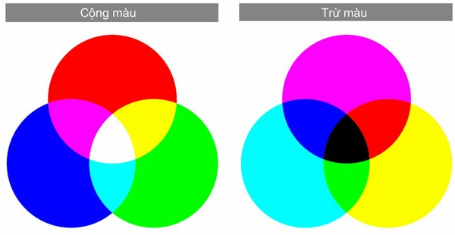
Nguyên Tắc Ràng Buộc ( Constraints )
Nguyên Tắc Ràng Buộc ( Constraints )
Các màu cấp 2
Đối với màu cấp 2, số lượng màu cũng như sự pha trộn tăng lên và không còn khá đơn giản như màu cấp 1 và đây là kết quả của sự pha trộn giữa 2 màu cơ bản với nhau. Cụ thể, có 3 màu cấp 2 như sau: màu tím (purple) được trộn từ màu xanh và màu đỏ, màu xanh lá cây (green) được trộn từ màu xanh và màu vàng, và màu cam (orange) được trộn từ màu vàng và màu đỏ.

Slide 9
Nguyên Tắc Ràng Buộc ( Constraints )
Nguyên Tắc Ràng Buộc ( Constraints )
Các màu cấp 3
Màu cấp 3 cũng được tạo nên từ sự pha trộn giữa các màu trong bảng màu tương phản, bao gồm 6 màu. Cụ thể là: blue - green, yellow - green, red - violet, blue - violet, yellow - orange và red - orange. 6 màu này được pha trộn từ các màu cơ bản ở cấp 2.

Slide 10
Thủ thuật phối màu trong tương phản thiết kế

Slide 11
Thủ thuật phối màu trong tương phản thiết kế
Bên cạnh 3 cách phối màu với 3 cấp độ khác nhau nếu trên, bạn cũng cần nắm được những thủ thuật phối màu tương phản trong thiết kế, nhằm giúp cho sản phẩm có được màu sắc ấn tượng và thu hút nhất. Theo đó, bạn có thể áp dụng một số thủ thuật sau đây:
+ Chọn màu theo đơn sắc
+ Chọn các màu liền kề nhau
+ Chọn theo các cặp màu tương phản
+ Chọn thêm cặp màu tương phản bổ sung

Slide 12
Thủ thuật phối màu trong tương phản thiết kế
Chọn màu đơn sắc
Chọn màu đơn sắc ở đây có nghĩa là bạn chỉ được chọn một màu duy nhất trong bánh xe màu sắc. Ưu điểm của việc chọn màu này sẽ giúp cho không gian thiết kế trở nên có tính gắn kết hơn, tránh được những cảm giác lộn xộn, rời rạc, từ đó giúp liên kết tốt hơn giữa thị giác của người dùng với sản phẩm.
Màu đơn sắc cũng có thể pha trộn được với những màu khác nhằm tạo nên độ đậm nhạt khác nhau. Và để có được điều này thì bạn nên pha màu đơn sắc cùng với màu trắng hoặc màu đen.

Slide 13
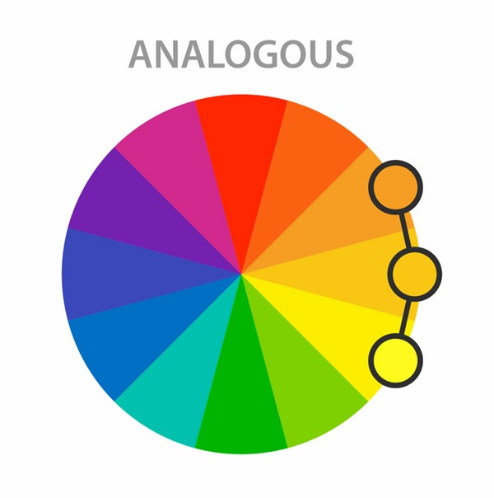
Thủ thuật phối màu trong tương phản thiết kế
Chọn các màu liền kề nhau
Để tạo nên một không gian với nhiều màu sắc khác nhau nhưng vẫn giữ được độ gần gũi và gắn kết thì bạn nên chọn những màu sắc liền kề nhau trong bảng màu tương phản. Theo đó, bạn hãy sử dụng những màu đứng cạnh nhau trong bánh xe và chỉ nên chọn từ 4 nhóm màu trở xuống.

Slide 14
Thủ thuật phối màu trong tương phản thiết kế
Chọn theo các cặp màu tương phản
Cụ thể, người dùng hãy sử dụng các cặp màu được đặt đối xứng nhau trong bánh xe màu sắc. Điều này sẽ giúp tạo điểm nhấn cho sản phẩm thiết kế của bạn đối với người xem.

Slide 15
Thủ thuật phối màu trong tương phản thiết kế
Chọn thêm cặp màu tương phản bổ sung
Cặp màu bổ sung thường được diễn tả theo hình chữ T trên bánh xe màu sắc với 3 màu hợp nhất với nhau. Cụ thể, nó sẽ bao gồm 1 màu chính và 2 màu tương phản với nó. Việc áp dụng thủ thuật phối màu này sẽ giúp tạo nên sự tương phản rõ ràng và giúp cho việc sử dụng màu sắc được đa dạng hơn, đồng nghĩa với việc sản phẩm của bạn có tính thu hút hơn.
Qua những “thông tin vàng” mà UNICA chia sẻ, chắc chắn bạn đã nắm được bảng màu tương phản trong thiết kế là gì cũng như các cách phối màu “đỉnh cao” nhất. Chúc ước mơ trở thành nhà thiết kế chuyên nghiệp của bạn sớm trở thành hiện thực.

Slide 16
E
N
D
THANK YOU

